Slide 1
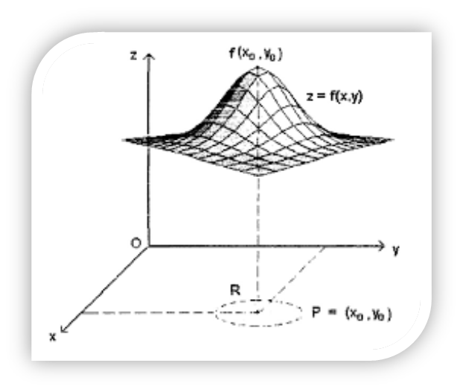
Funções de várias variáveis e
Derivadas parciais

Slide 2
Funções de várias variáveis
Funções de duas variáveis
Definição.
Uma função f de duas variáveis é uma lei (regra,
correspondência) que associa a cada par ordenado
de números reais (x,y) de um domínio D um único
valor real, denotado por z = f(x,y).
Definição 2.
O gráfico de uma função de duas variáveis é uma
superfície constituída por todos os pontos (x,y,z)
do espaço tal que z = f(x,y).
(ver figura seguinte)

Slide 3
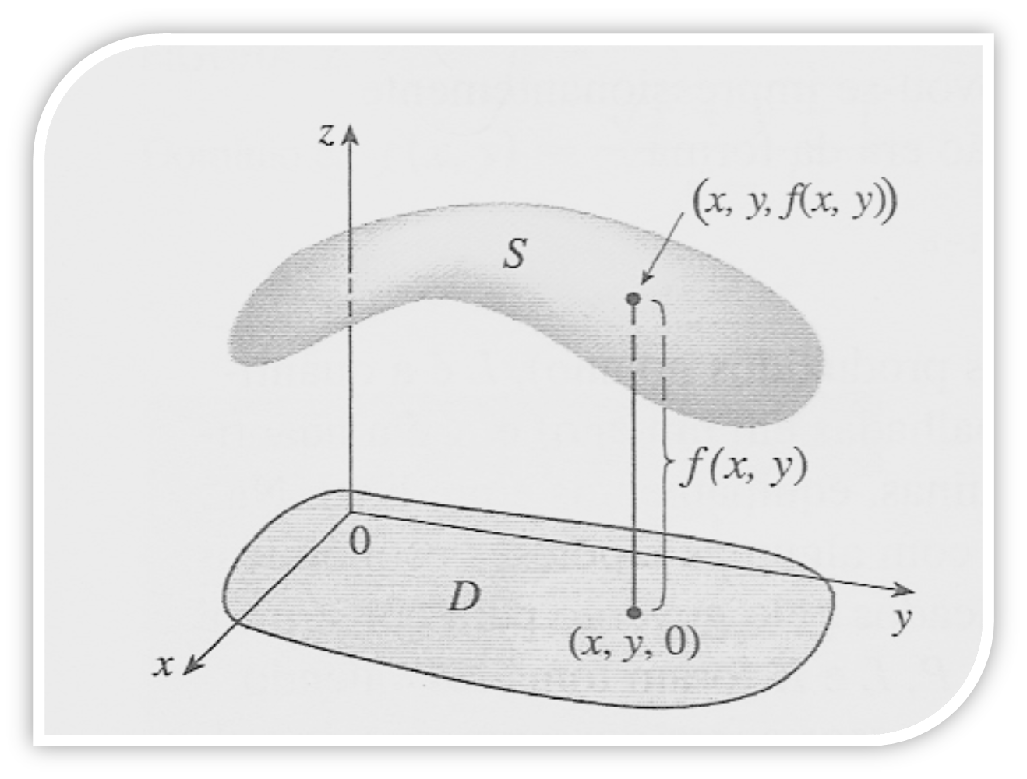

Slide 4
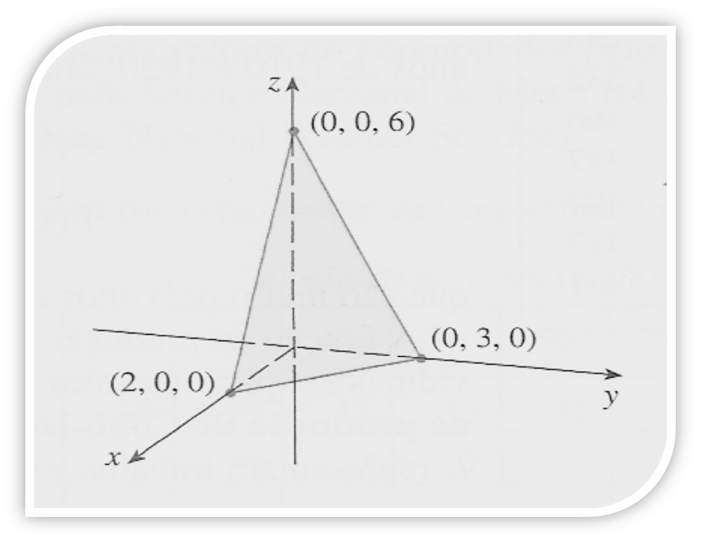
Exemplos
1. Gráfico da função f(x,y) = 6 – 3x – 2y

Slide 5
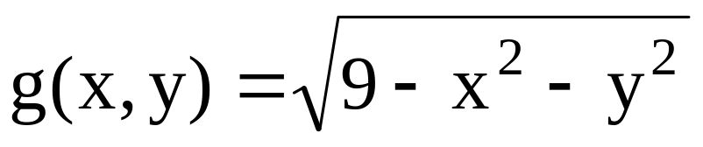
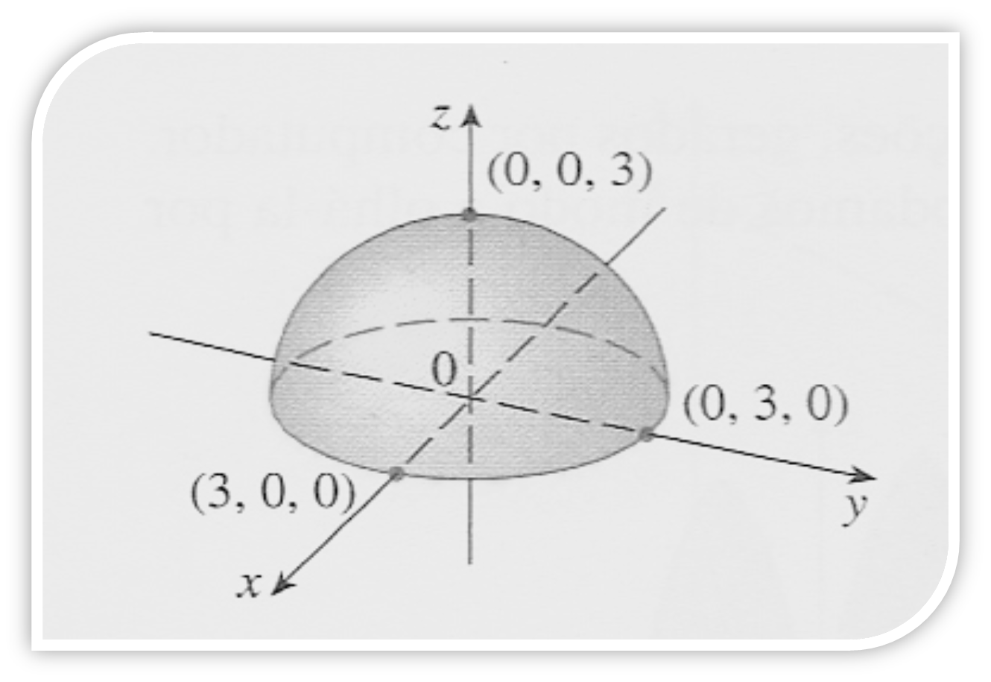
2. Gráfico da função

Slide 6
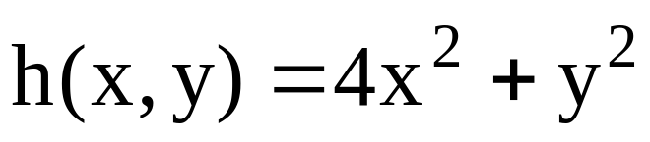
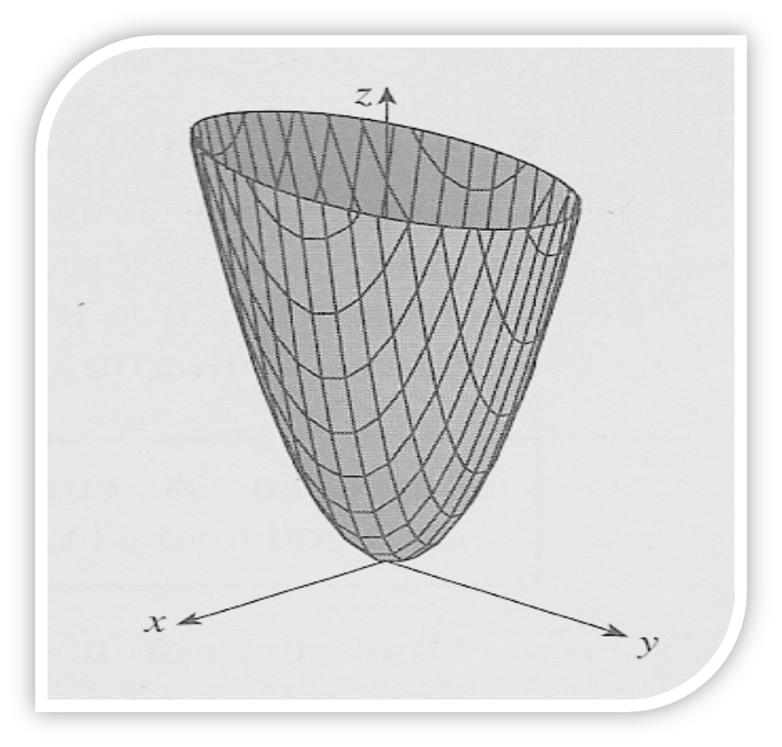
3. Gráfico da função

Slide 7
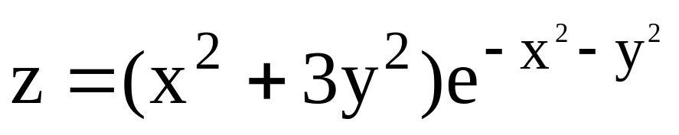
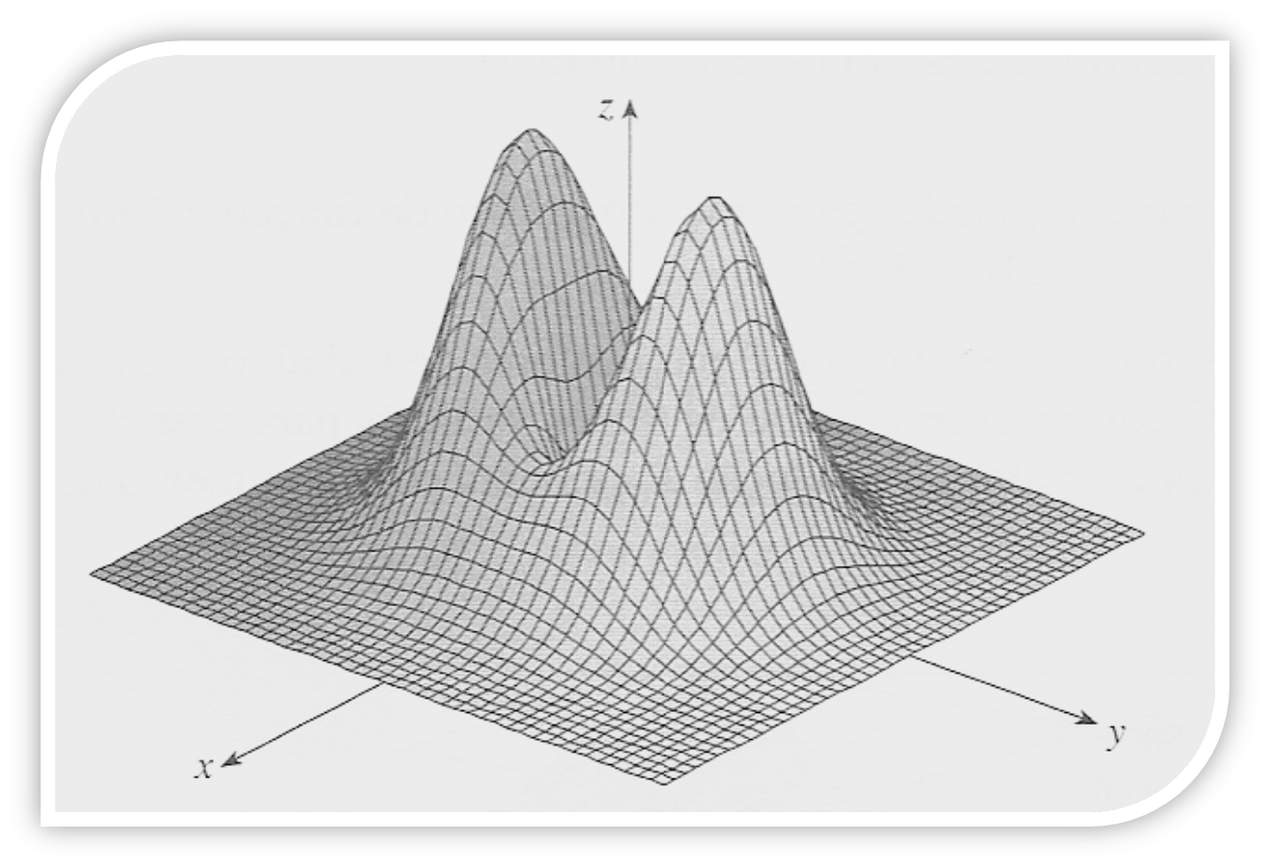
4. Gráfico da função

Slide 8
Funções de três (ou mais) variáveis
Uma função f de três variáveis é uma lei (regra,
correspondência) que associa a cada trio ordenado
(x,y,z) de números reais de um domínio D um
único número real denotado por f(x,y,z). Também
escrevemos w = f(x,y,z)
Exemplos:
1) f(x,y,z) = x + y + 3z 2) g(x,y,z) = xyz
3) h(x,y,z) = x + y² – z³ 4) w = sen(xy + z)
O gráfico de uma função de três variáveis está em
um espaço de quatro dimensões, e não podemos
desenhá-lo.
Não estudaremos funções de quatro ou mais
variáveis.

Slide 9
Derivadas parciais
(i) Para funções de duas variáveis.
Seja z = f(x,y) uma função de duas variáveis.
Definição.
(a) A derivada parcial f_{x} da função em relação à
variável x, é a função obtida derivando f(x,y) em
relação à variável x, considerando y como constante
Se (a,b) representa um par ordenado fixo (dado),
então f_{x}(a,b) significa a derivada da função em
relação a x , calculada em x = a, mantendo y
constantemente igual a b (y = b). Ela mede a taxa de
variação da f(x,y) em relação à variação de x, se
fazemos y = b (constante).

Slide 10
(b) A derivada parcial f_{y} da função em relação à
variável y, é a função obtida derivando f(x,y) em
relação à variável y, considerando x como constante
Se (a,b) representa um par ordenado fixo (dado),
então f_{y}(a,b) significa a derivada da função em
relação a y , calculada em y = b, mantendo x
constantemente igual a a (x = a). Ela mede a taxa de
variação da f(x,y) em relação à variação de y, se
fazemos x = a (constante).
Então, para determinar as funções derivadas parciais
de z = f(x,y), procedemos da seguinte maneira:

Slide 11
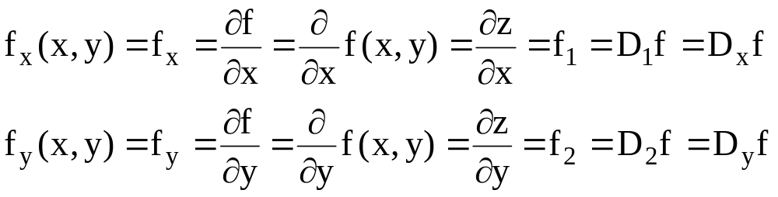
(a) Para achar f_{x} (x,y), derivamos f(x,y) usando as
regras já conhecidas de derivação, considerando y
como constante.
(b) Para achar f_{y} (x,y), derivamos f(x,y) usando as
regras já conhecidas de derivação, considerando x
como constante.
Notação para as Derivadas Parciais. Sendo z = f(x,y):

Slide 12
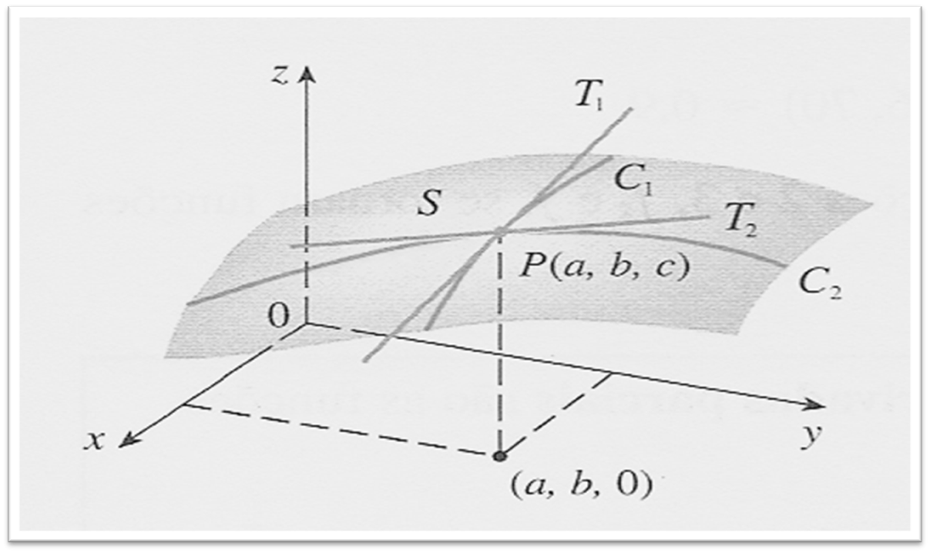
Interpretação geométrica das derivadas parciais
As derivadas parciais de f em (a,b) são as inclinações
das retas tangentes C₁ e C₂

Slide 13
Exemplo. Se f(x,y) = 4 – x² – 2y² e A(1,1), vem:
(i) f_{x}(x,y) = -2x ; f_{x}(1,1) = -2
(ii) f_{y}(x,y) = -4y ; f_{y}(1,1) = -4
As figuras seguintes ilustram os casos (i) e (ii),
respectivamente.

Slide 14
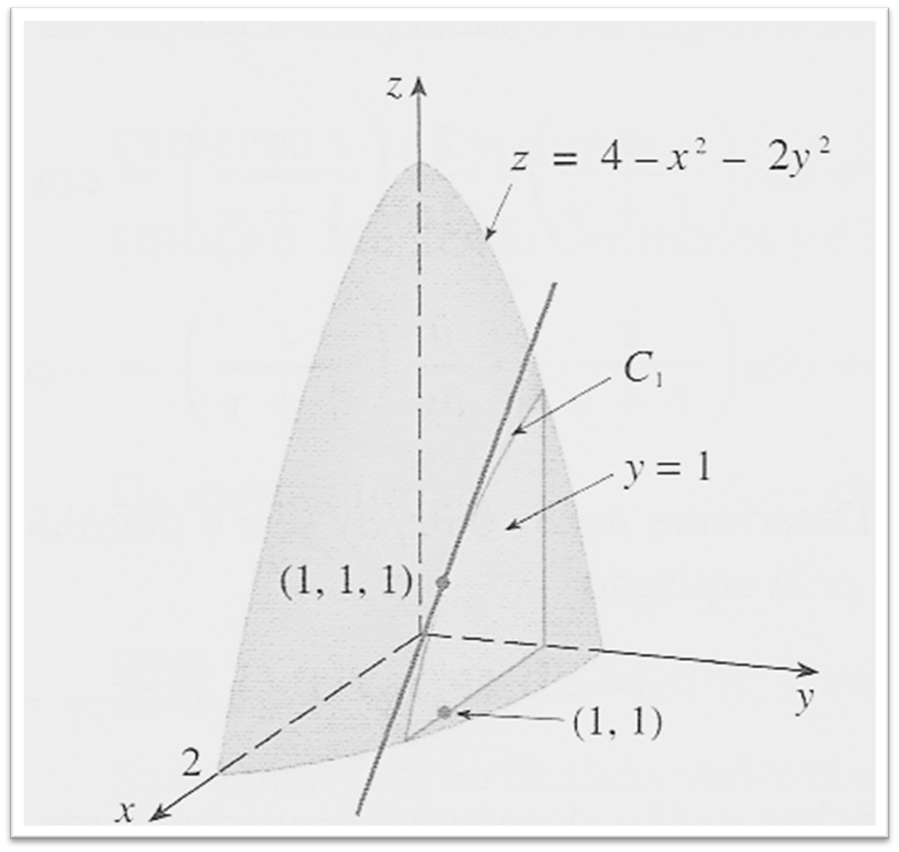

Slide 15
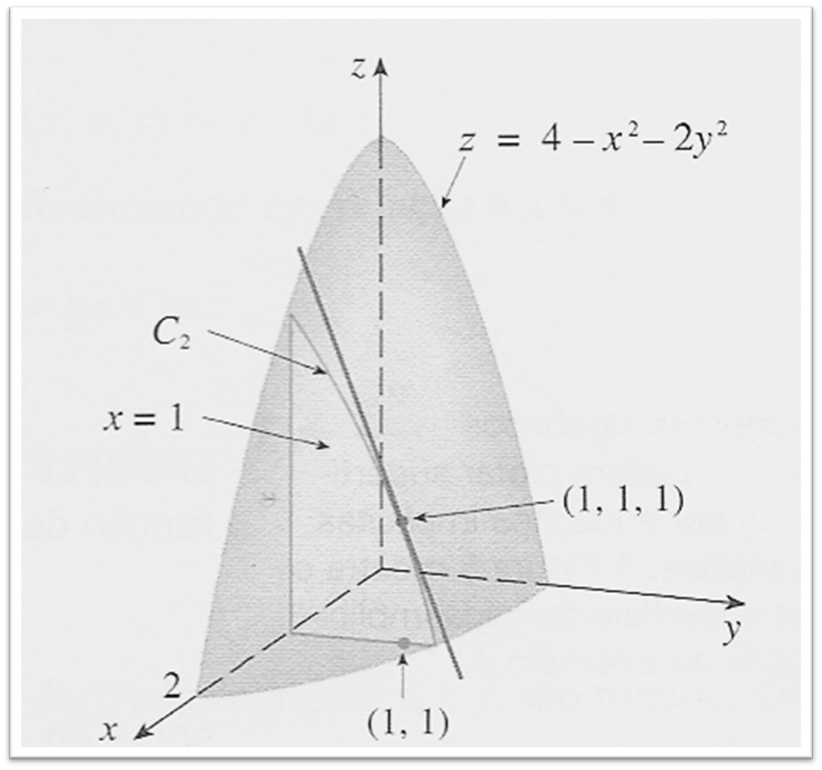

Slide 16
I. Derivadas parciais –funções de duas variáveis
Exemplo

Slide 17
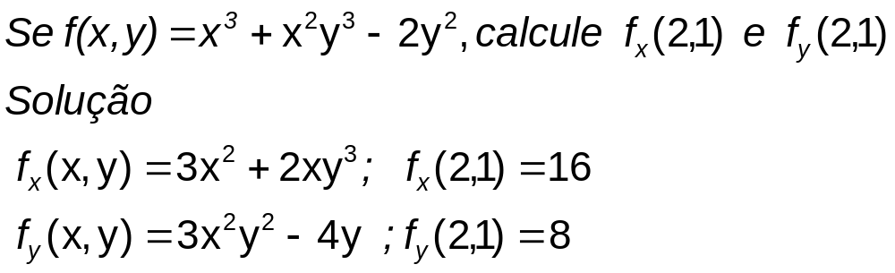

Slide 18
II. Derivadas parciais –funções de três variáveis
Se w = f(x,y,z) uma função de três variáveis, é simples estender
as definições anteriores relativas às derivadas parciais.
Para determinar uma derivada parcial em relação a uma variável,
consideramos as outras duas como constantes, e usamos as regras já
estudadas para derivação,mantendo a mesma notação.
Exemplo

Slide 19
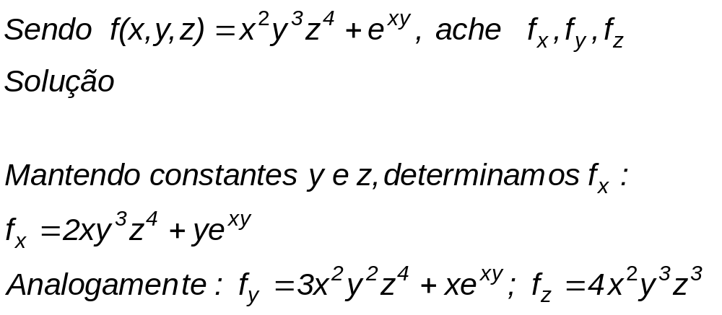

Slide 20
III. Derivadas de ordem superior
(i) Derivadas de 2ª ordem
Sendo z = f(x,y), podemos derivar a suas derivadas em relação
a x e y, e temos:
(f_{x})_{x} = f_{xx} , (f_{y})_{y} = f_{yy}
(f_{x})_{y} = f_{xy} , (f_{y})_{x} = f_{yx} (derivadas mistas)
Obs.: Prova-se que, f_{xy} = f_{yx}
(ii) Também definimos derivadas de ordem superior a 2, para funções de duas e três variáveis, de modo análogo, sendo a ordem de derivação dada pela sequência de variáveis no índice, da esquerda para a direita.

Slide 21
Exemplo
Determine as derivadas parciais de 2ª ordem da função
f(x, y) = x⁴ –x³y² + 5y³ , isto é, f_{xx} , f_{yy} , f_{xy} e f_{yx} .

Slide 22
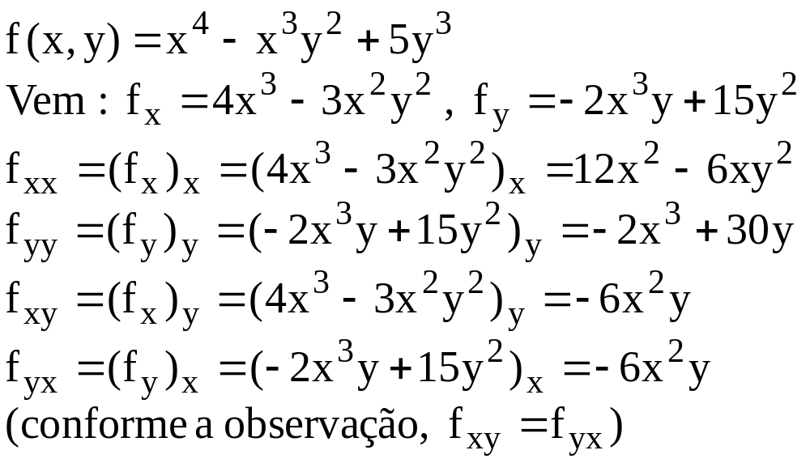
Exemplo
Solução:

Slide 23
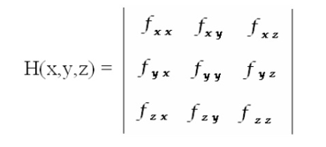
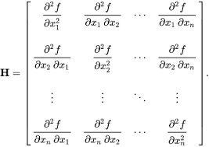
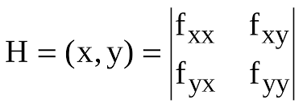
PONTOS CRÍTICOS DE FUNÇÕES DE VÁRIAS VARIÁVEIS
Para determinarmos o(s) ponto(s) crítico(s) de uma função f de duas ou mais variáveis, devemos resolver o sistema de equações composto pelas derivadas parciais de 1.a ordem de f, igualadas a zero.
Para classificarmos o(s) ponto(s) crítico(s) de uma função f de duas ou mais variáveis, calculamos o determinante da matriz hessiana composta pelas derivadas parciais de 2.a ordem de f.

Slide 24
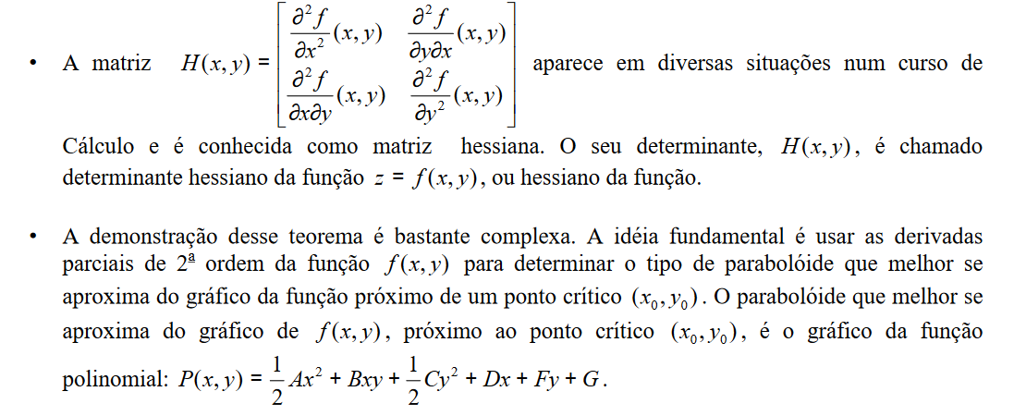

Slide 25
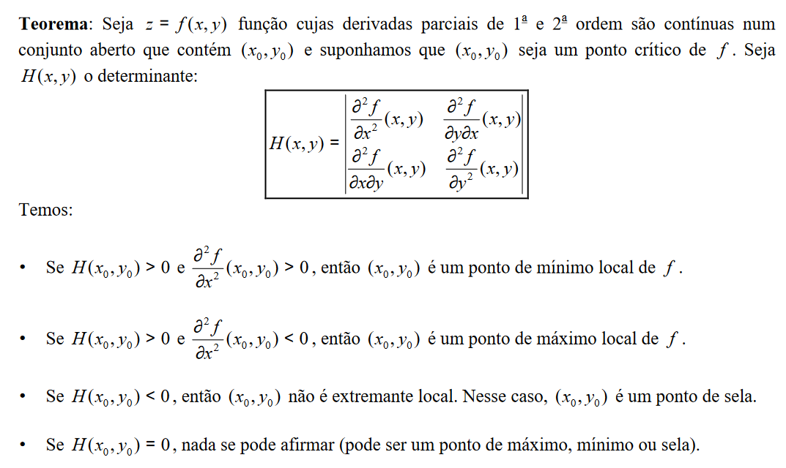

Slide 26
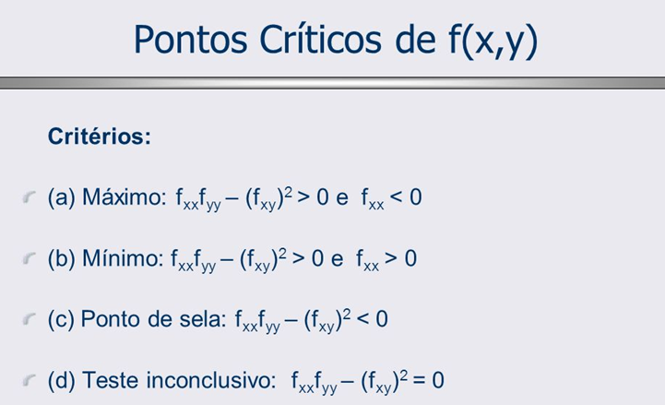

Slide 27
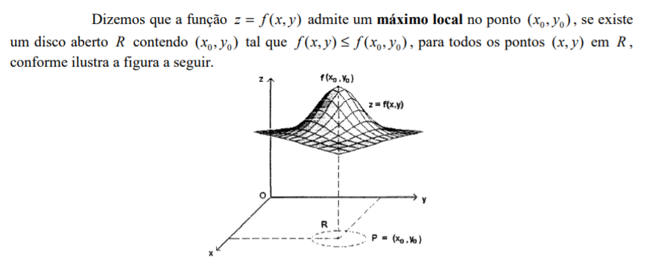

Slide 28
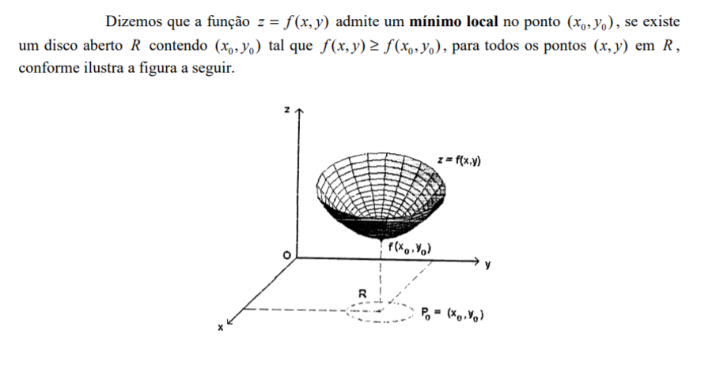

Slide 29
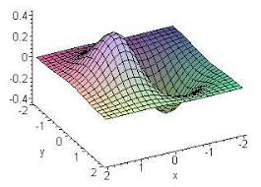
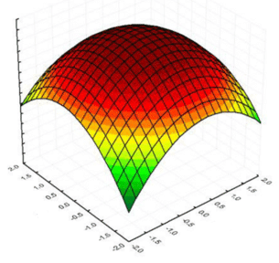
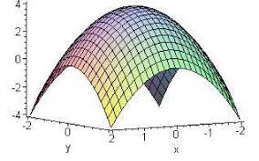
Ponto de máximo

Slide 30
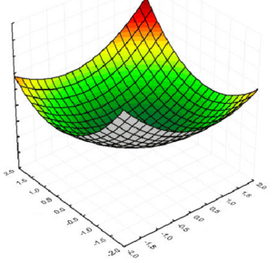
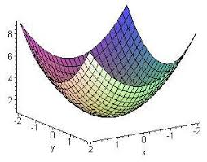
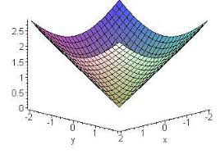
Ponto de mínimo

Slide 31
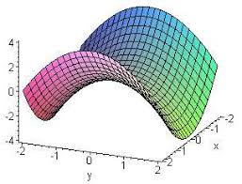
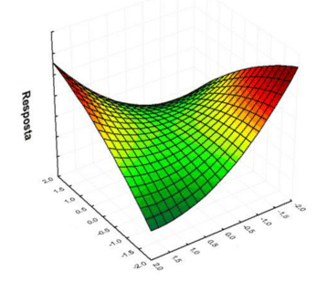
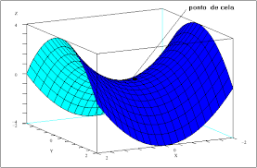
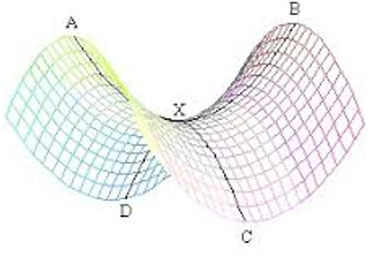
Ponto de sela

Slide 32
EXEMPLOS

Slide 33
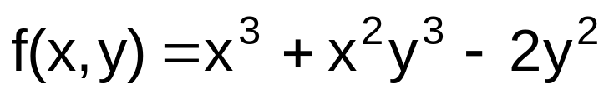
Exemplo 1
Determinar as derivadas parciais de 1.a ordem da função

Slide 34
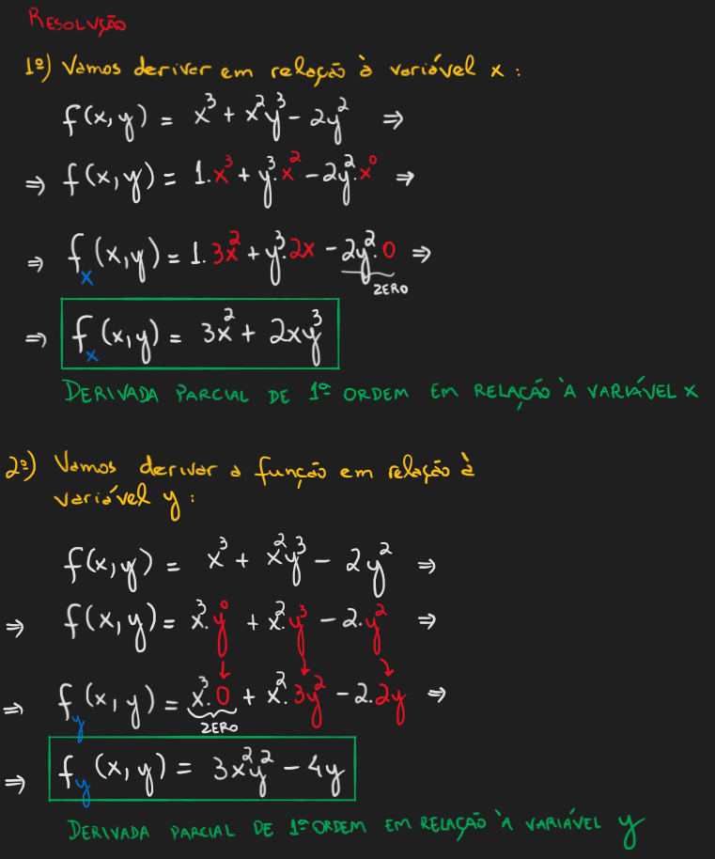

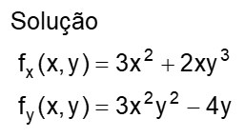

Slide 35
Exemplo 2
Determine as derivadas parciais de 2ª ordem da função
f(x, y) = 3x⁴y– 4x³y² + 7y³ + 3x²

Slide 36
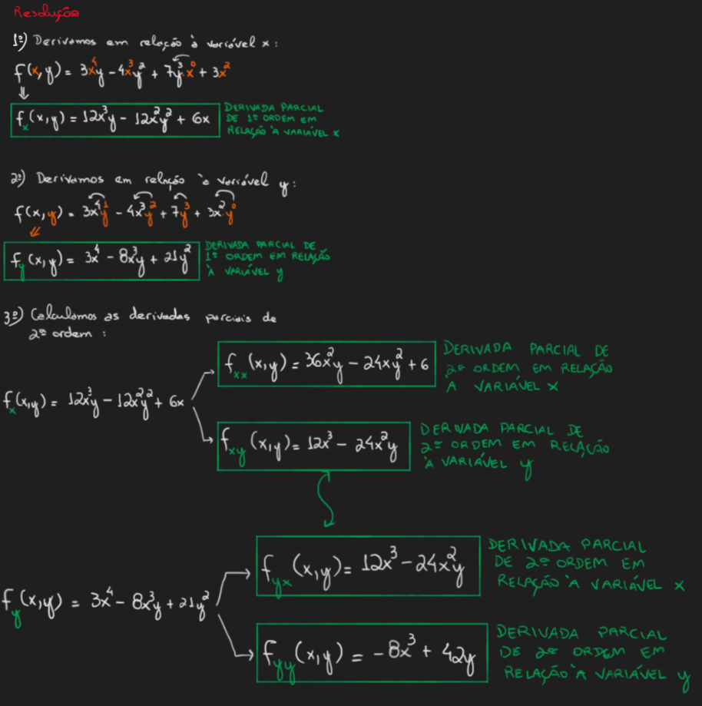
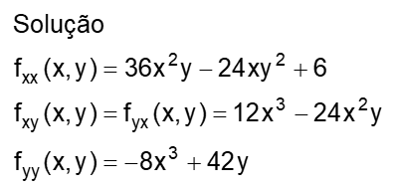

Slide 37
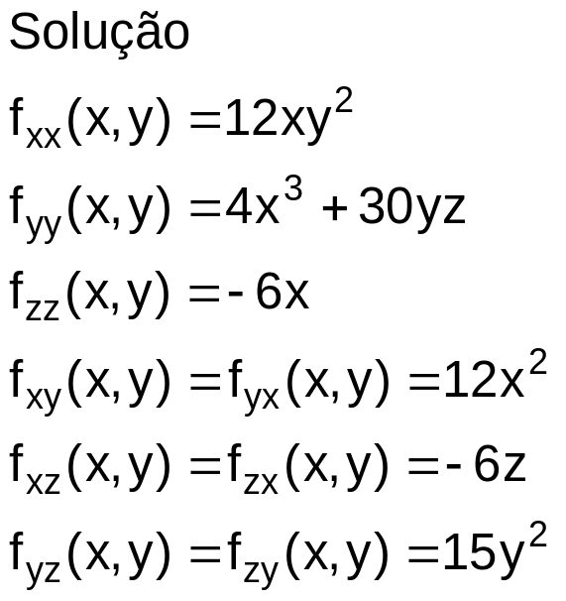
Exemplo 3
Determine as derivadas parciais de 2ª ordem da função
f(x, y, z) = 2x³y² – 3xz² + 5y³z

Slide 38
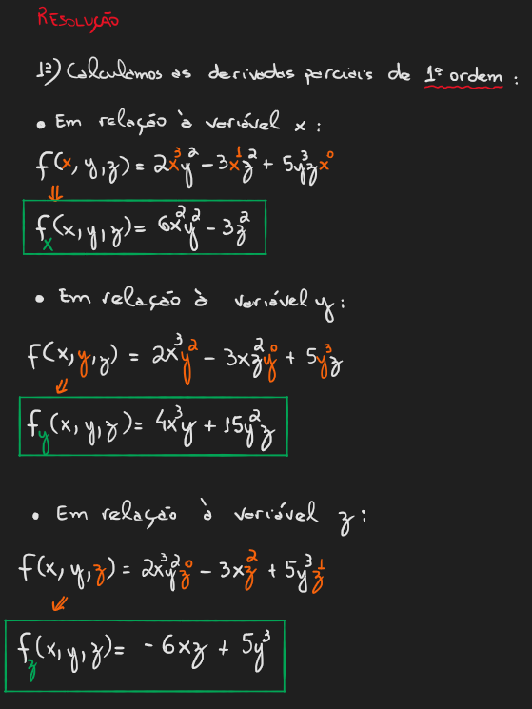
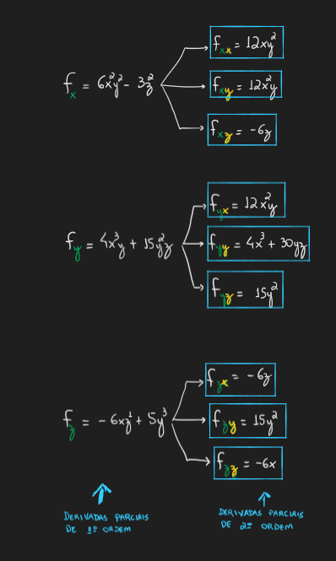
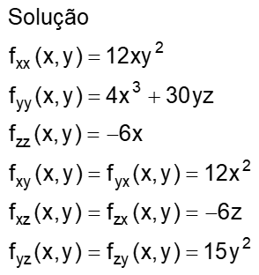

Slide 39
Exemplo 4
Uma indústria produz e comercializa dois produtos A e B em quantidades x e y (milhares de unidades), respectivamente.
O faturamento mensal dessa indústria é modelado pela função
F(x,y) = - 2x² - y² + 32x + 20y (milhares de reais)
Calcule o valor do faturamento mensal máximo.

Slide 40
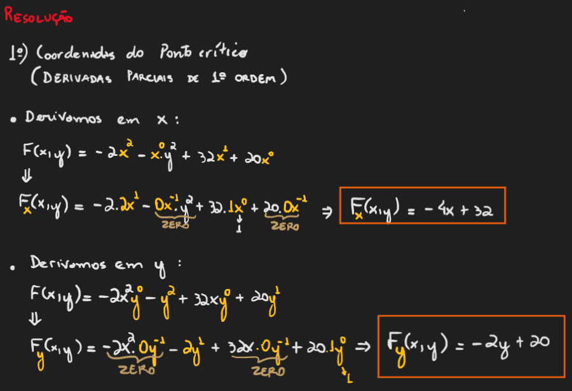


Slide 41
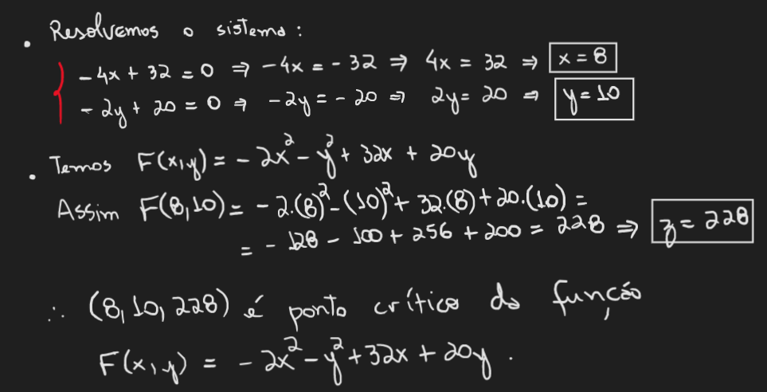

Slide 42
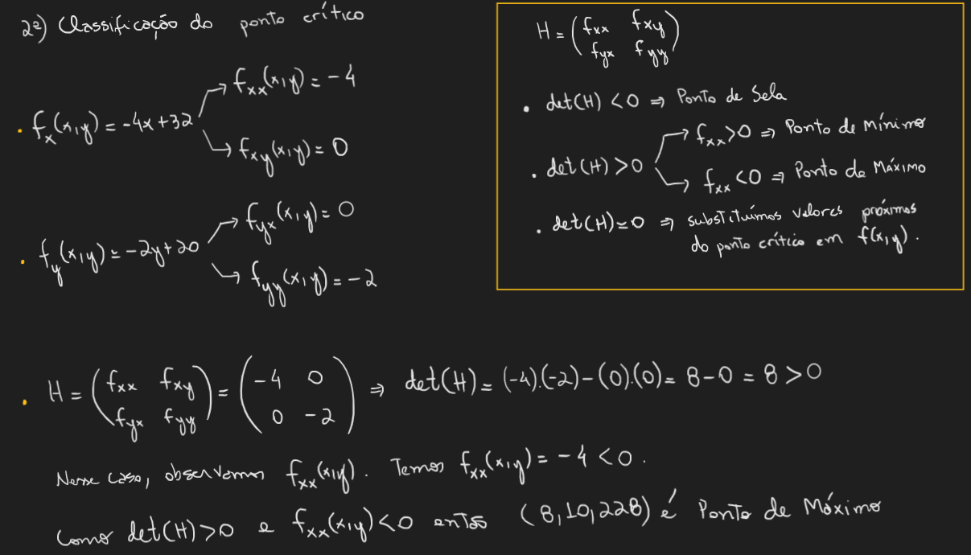

Slide 43
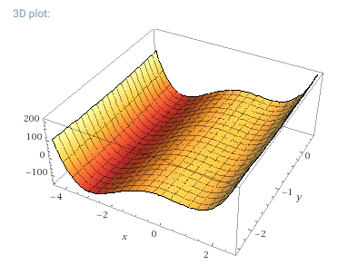
Exemplo 5
Determine e classifique os pontos críticos da função

Slide 44
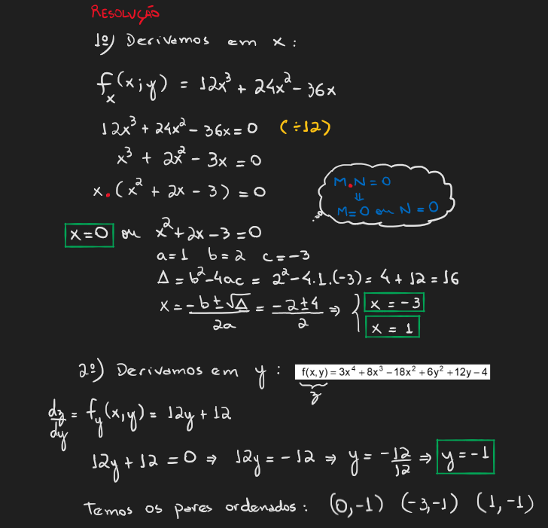

Slide 45
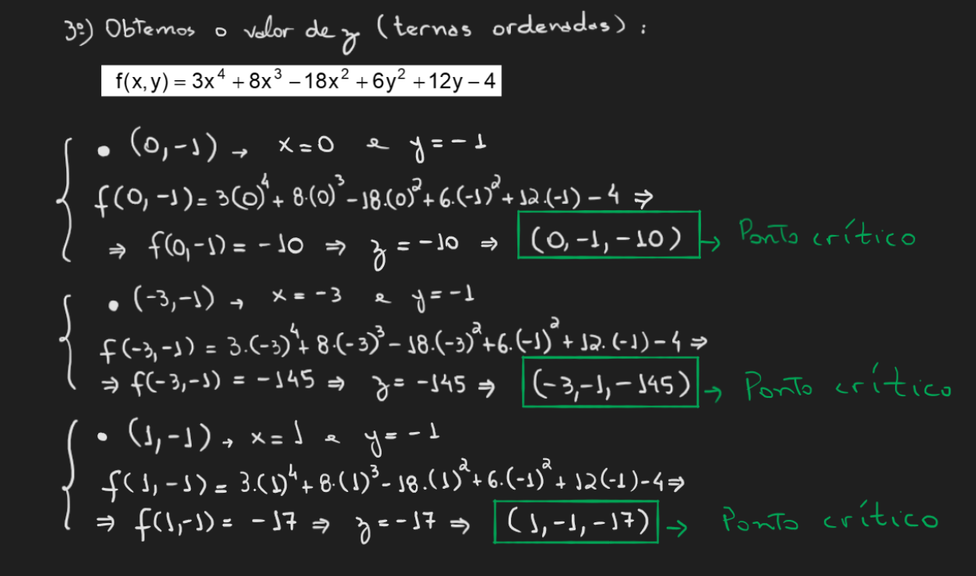

Slide 46
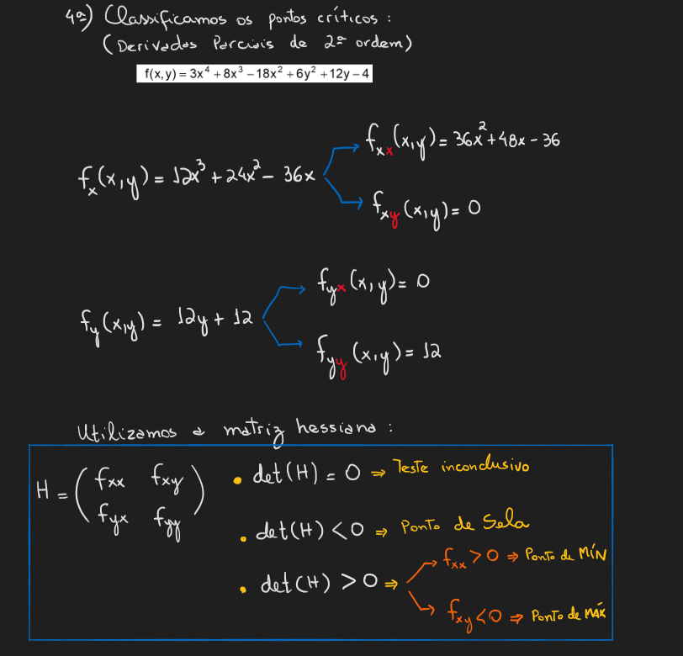

Slide 47


Slide 48


Slide 49



Slide 50


Exemplo 6
Determine e classifique os pontos críticos da função

Slide 51


Slide 52


Slide 53


Slide 54



Slide 55

Exemplo 7
Preço de custo para construção da estrutura acima (prisma retangular):
  Base: R$ 430,00 por m²
  Lateral: R$ 187,50 por m²
  Tampa: R$ 70,00 por m²
Determinar as medidas x, y e z que geram um custo total mínimo, sabendo que a estrutura deve ter um volume de 36m³.

Slide 56

Resolução

Slide 57



Slide 58

EXEMPLO 8

Slide 59

Resolução

Slide 60



Slide 61
EXERCÍCIOS

Slide 62
Exercícios
1) Determine as derivadas parciais de 1ª ordem de f(x,y) = 3x – 2y⁴.

Slide 63
Exercícios
2) Determine as derivadas parciais de 1ª ordem de f(x,y) = xe^{3y}.

Slide 64

Exercícios
3) Determine as derivadas parciais de 1ª ordem de

Slide 65

Exercícios
4) Determine as derivadas parciais de 1ª ordem de

Slide 66

Exercícios
5) Determine as derivadas parciais de 1ª ordem de

Slide 67

Exercícios
6) Determine as derivadas parciais de 1ª ordem de

Slide 68

Exercícios
7) Determine as derivadas parciais de 1ª ordem de

Slide 69

Exercícios
8) Determine a derivada parcial indicada:

Slide 70

Exercícios
9) Determine a derivada parcial indicada:

Slide 71

Exercícios
10) Determine as derivadas parciais de 2.a ordem de:

Slide 72

Exercícios
11) Determine as derivadas parciais de 2.a ordem de:

Slide 73

Exercícios
12) Determine as derivadas parciais de 2.a ordem de:

Slide 74

Exercícios
13) Determine a derivada parcial indicada:

Slide 75

Exercícios
14) Determine a derivada parcial indicada:

Slide 76

Exercícios
15) Determine as derivadas parciais indicadas:

Slide 77

Exercícios
16) Determine as derivadas parciais indicadas:

Slide 78
Exercícios
17) Determine e classifique os pontos críticos da função

Slide 79
Exercícios
18) Determine e classifique os pontos críticos da função

Slide 80

Respostas

Slide 81


Slide 82


